Slide 1
第三部分 运用测试技术
配置测试
兼容性测试
外国语言测试
易用性测试
文档测试
软件安全性测试
网站测试

Slide 2
第三部分 运用测试技术
第八章 配置测试
  配置测试综述
  执行任务
  获得硬件
  明确硬件标准
  对其他硬件进行配置测试

Slide 3
第八章 配置测试
§1 配置测试综述
一、PC机的各种可能配置
主机品牌
内部配件
外设
接口
可选项和内存
设备驱动程序

Slide 4
第八章 配置测试
进行软件的配置测试，要考虑哪些配置与程序的关系最密切
需要配置测试的原因——硬件标准并非总是被严格遵守 ；厂商相互之间总是激烈竞争 刻意追求性能；驱动程序未严格测试等等

Slide 5
第八章 配置测试
二、分离配置缺陷
判断缺陷是配置问题的技巧：在另外一台有完全不同配置的计算机上一步步执行导致问题的相同操作。如果缺陷没有产生，就极有可能是特定的配置问题，在独特的硬件配置下才会暴露出来。

Slide 6
第八章 配置测试
确定修复责任人的问题：
案例：
贺卡程序使用激光打印机时工作正常，而使用喷墨打印机时工作异常
软件仅在OkeeDokee Model BR549 喷墨打印机上无法正常工作
被测试的软件使用某种视频卡时，系统就会崩溃
某种打印机驱动程序总是默认地采用草稿模式

Slide 7
第八章 配置测试
三、计算工作量
如果决定进行完整、全面的配置测试，检查所有可能的制造者和型号组合，就会面临巨大的工作量——测试组合上亿种 。
等价划分——找出一个方法把巨大无比的配置可能性减少到尽可能控制的范围
风险性

Slide 8
第八章 配置测试
§2 执行任务
一、确定所需的硬件类型
容易忽略的一个特性例子是联机注册的硬件类型

Slide 9
第八章 配置测试
二、 确定有哪些厂商的硬件、型号和驱动程序可用
三、 确定可能的硬件特性、模式和选项
四、 将确定后的硬件配置缩减为可控制范围

Slide 10
第八章 配置测试
例
流行程度 （1＝最流行，10＝最不流行） | 类型（激光/喷墨） | 使用时间（年） | 制造商 | 型号 | 设备驱动程序版本 | 选项 | 选项
1 | 激光 | 3 | HAL打印机 | LDIY2000 | 1.0 | BW | 草稿质量
5 | 喷墨 | 1 | HAL打印机 | LJDIY2000 | 1.0a | Color B/W | 草稿质量 草稿质量
5 | 喷墨 | 1 | HAL打印机 | LJDIY2000 | 2.0 | Color B/W | 艺术图片 草稿质量
10 | 激光 | 5 | OkeeDohKee | LJ100 | 1.5 | B/W | 100dpi 200dpi 300dpi
2 | 喷墨 | 2 | OkeeDohKee | EasyPrint | 1.0 | Auto | 600dpi

Slide 11
第八章 配置测试
五、 明确与硬件配置有关的软件唯一特性
例
测试写字板之类的文字处理程序：
        保存和打开特性
        打印

Slide 12
第八章 配置测试
六、设计在每一种配置中执行的测试用例
例
1．从清单中选择并建立下一个测试配置。
2．启动软件。
3．打开文件configtest.doc。
4．确认显示出来的文件正确无误。
5．打印文档。
6．确认没有错误提示信息，而且打印的文档符合标准。
7．将任何不符之处作为软件缺陷记录下来。

Slide 13
第八章 配置测试
七、在每种配置中执行测试
八、反复测试直到小组对结果满意为止

Slide 14
第八章 配置测试
§3 获得硬件
一、只买可以或者将会经常使用的配置
二、小组中的每一个测试员都配备不同的硬件
三、与硬件生产厂商联系，寻求租借甚至赠送某些硬件
四、动员公司力量帮助测试

Slide 15
第八章 配置测试
案例：Microsoft ActiMates的动画玩具
与VCR的连接测试。
五、专业配置和兼容性测试实验室联系外协测试

Slide 16
第八章 配置测试
§4 明确硬件标准
审查硬件公司用于制造产品的说明书 ，助于做出更多清晰的等价划分
Apple和Microsoft在相应网站提供了软件开发、硬件及其设备驱动程序测试
Microsoft公司发布了一套软件和硬件接受Windows徽标的标准

Slide 17
第八章 配置测试
§5 对其他硬件进行配置测试
测试工业控制器、网络、医疗设备或者电话系统软件，考虑的问题与测试台式机软件是相同的：
何种外部硬件运行该软件？
该硬件有哪些型号和版本可用？
硬件支持哪些特性或者可选项？
根据获得的信息来建立硬件的等价划分。开发测试用例，收集所选硬件，执行测试。

Slide 18
第三部分 运用测试技术
第九章 兼容性测试
  兼容性测试综述
  平台和应用程序版本
  标准和规范
  数据共享兼容性

Slide 19
第九章 兼容性测试
§1 兼容性测试综述
概念：
  检查软件之间是否正确地交互和共享信息
例子 ：
  不同程序数据的拷贝、剪切、粘贴
  数据文件的导入处理
  程序在不同版本的系统中运行
  升级后的程序对老版本格式的支持

Slide 20
第九章 兼容性测试
意义：
  取决于开发小组决定用什么来定义，以及软件运行的系统要求的兼容性级别
兼容性测试需要回答的问题
  软件设计要求与何种其他平台和应用软件保护兼容？
  应该遵守何种定义软件之间交互的标准或者规范？
  软件使用何种数据与其他平台和软件交互和共享信息？

Slide 21
第九章 兼容性测试
§2 平台和应用程序版本
选择目标平台或者兼容的应用程序实际上是程序管理或市场定位的任务
一、向后和向前兼容
向后兼容（backward compatible）是指可以使用软件的以前版本
向前兼容（forward compatible）是指可以使用软件的未来版本

Slide 22
第九章 兼容性测试
二、测试多个版本的影响
测试平台和软件应用程序多个版本相互之间能否正常工作可能是一个艰巨的任务
需要对所有可能的软件组合等价划分，使其成为验证软件之间正确交互的最小有效集合
选择测试程序的原则是

Slide 23
第九章 兼容性测试
流行程度。
发布时间。
类型。
生产厂商。

Slide 24
第九章 兼容性测试
§3 标准和规范
进行实际测试的第一步应该是研究可能适用于软件或者平台的现有标准和规范
一、高级标准和规范
声称与某平台兼容的应用程序必须遵守该平台自身的标准和规范

Slide 25
第九章 兼容性测试
例：
Microsoft Windows认证徽标
参见http://msdn.microsoft.com/certification/
Apple Mac认证徽标
参见http://developer.apple.com/testing

Slide 26
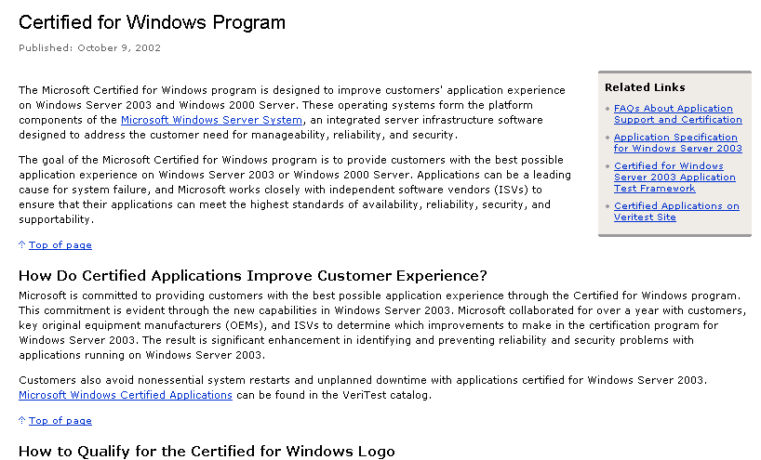
第九章 兼容性测试

Slide 27
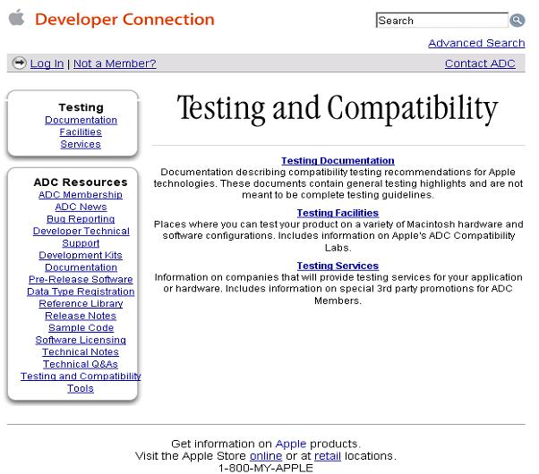
第九章 兼容性测试

Slide 28
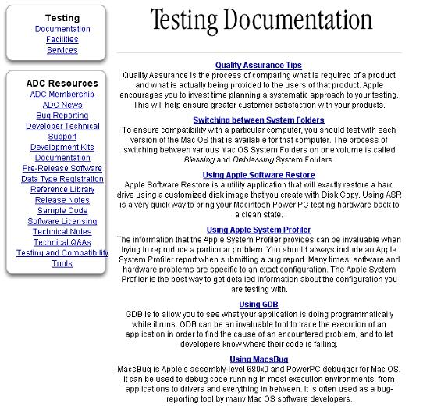
第九章 兼容性测试

Slide 29
第九章 兼容性测试
二、低级标准和规范
低级兼容性标准可以视为软件说明书的扩充部分 ，从某种意义来说，低级标准比高级标准更重要
例：
软件说明书说：“本软件以.bmp,jpg和.gif格式读写图形文件”，就要找到这些格式的标准，并设计测试来确认软件符合这些标准

Slide 30
第九章 兼容性测试
§4 数据共享兼容性
应用程序之间共享数据是增强软件的功能
最为人熟知的共享数据方式是按照文件格式和磁盘的低级标准 编写的程序
其他共享数据的例子还有剪贴板设计 、DDE 、COM 、OLE

Slide 31
第三部分 运用测试技术
第十章 外国语言测试
  使文字和图片有意义
  翻译问题
  本地化问题
  配置和兼容性问题
  测试工作量

Slide 32
第十章 外国语言测试
Microsoft的Windows XP支持106种不同语言和方言，从阿富汗语到匈牙利语到祖鲁语。大多数其他公司也这样做，意识到英语国家的市场不过是潜在客户的一小半。为在全球发布而进行软件设计和测试具有商业上的重大意义。

Slide 33
第十章 外国语言测试
§1使文字和图片有意义
照顾到语言、方言、地区习俗和文化的过程称为本地化（localization）。测试此类软件称为本地化测试。
翻译是本地化中的一项工作，逐字直译单词是容易的，但要想使整个操作提示意思明确、实用，就需要投入更多的时间和精力
翻译工作中同种语系有不同的地区或国家语言区别

Slide 34
第十章 外国语言测试
§2 翻译问题
软件测试小组一定要有人对测试的语言比较熟悉 ，也可以委托本地化测试公司进行测试
一、文本扩展(text expansion)
英语被翻译为其他语言时，表达同一事物时往往需要加一些字符

Slide 35
第十章 外国语言测试
变长了的文本可能引起软件外观的失效，还可能导致主程序失败，甚至系统崩溃，需要从黑盒和白盒两个角度进行全面测试

Slide 36
第十章 外国语言测试
二、ASCll、DBCS和Unicode
ASCII只能表示256种不同的字符——远不足以表示所有语言的全部字符
DBCS（双字节字符集）的系统用两个字节代替一个字节来表示最多可容纳65,635个字符，但是会遇到兼容性的问题

Slide 37
第十章 外国语言测试
Unicode为每一个字符提供唯一编号，是由主要软件公司、硬件生产厂商和其他标准组织所支持的世界标准

Slide 38
第十章 外国语言测试
三、扩展字符 （extended characters）
测试扩展字符的方法是找出软件中所有接受字符输入和输出之处。在每一处都尝试使用扩展字符，看能否与常规字符一样处理。

Slide 39
第十章 外国语言测试
四、字符计算
字符计算体现在程序设计中的文字排序和大小写转换

Slide 40
第十章 外国语言测试
四、从左向右和从右向左读
大多数主要操作系统提供了处理这些语言的内部支持 ，测试的角度看，最好把它当做全新的产品。

Slide 41
第十章 外国语言测试
五、图形中的文字
图形文字的影响是当软件本地化时，每一个图标都要改变，以反映新的语言
尽量开发周期的早期找出图形文本软件缺陷

Slide 42
第十章 外国语言测试
六、让文本与代码脱离
有文本字符串、错误提示信息和其他可能翻译的内容都应该存放在与源代码独立的文件（resource file ）中
各种语言的文字顺序是不一样的 ，不要把字符串直接放进代码，也不要用代码来连接字符串

Slide 43
第十章 外国语言测试
§3 本地化问题
经过准确翻译和仔细测试的软件是精确和可靠的，但是如果不考虑本地化的问题，程序就可能不够准确和高质量。
一、内容

Slide 44
第十章 外国语言测试
内容是指产品中除了代码之外的所有东西 ，如：
  范例文档 图标
  图片 声音
  视频 帮助文件
  有边界争端的地图 市场宣传材料
  包装 Web链接

Slide 45
第十章 外国语言测试
案例：
  Microsofte儿童产品Creative Writer和Fine Artist 的McZee的助手形象

Slide 46
第十章 外国语言测试
二、数据格式
不同的地区在诸如货币、时间和度量上使用不同的数据单位格式 ，大多数设计用于多个地区的操作系统都支持这些不同的单位及其格式
测试时需要对当地使用的度量单位非常熟悉，并从原版软件的创建的测试数据中建立不同的等价划分。

Slide 47
第十章 外国语言测试
§4 配置和兼容性问题
配置和兼容性测试的信息对于软件本地化版本测试相当重要。软件与各种硬件交互时出现的问题在遇到全新且不同组合时会愈发扩大

Slide 48
第十章 外国语言测试
一、国外平台配置
例：
Windows xp支持106种不同的语言和66种不同的键盘布局
在设计等价划分时，不要忘了应该考虑构成平台的所有硬件和软件

Slide 49
第十章 外国语言测试
二、数据兼容性
增加了本地化问题之后，数据的兼容性测试也具有了全新的意义
例：
使用公制单位和扩展字符的德文应用程序通过剪切粘贴操作把数据移至法文程序中。法文应用程序然后导出数据，再导入到英文应用程序，英文程序使用英制单位和非扩展字符，把数据移回原来的德文应用程序中

Slide 50
第十章 外国语言测试
§5 测试工作量
本地化测试量的要求是一个有风险的抉择，与所有的测试一样。
首先是项目从一开始是否考虑计划了本地化
其次是软件产品中什么需要改变 ——文本和图形 还是基本代码 ？

Slide 51
第三部分 运用测试技术
第十一章 易用性测试
  用户界面测试
  优秀UI的构成
  为有残疾障碍的人员测试

Slide 52
第三部分 运用测试技术
软件编出来是要用的 ，最终的使用者才市软件最重要的方面
易用性（Usability）是交互的适应性、功能性和有效性的集中体现
人体工程学（ergonomics）是一门将日常使用的东西设计为易于使用和满足功能的学科。人体工程学的主要目标是达到易用性。

Slide 53
第十一章 易用性测试
§1 用户界面测试
用于与软件程序交互的方式称为用户界面或UI。所有软件都有某种UI。
虽然UI各不相同，但是从技术上讲，它们与计算机进行同样的交互——提供输入和接受输出。
软件测试员不需要去设计UI，只需要把自己当作用户然后去找出UI中的问题

Slide 54
第十一章 易用性测试
§2 优秀UI的构成（7个要素 ）
一、符合标准和规范
符合标准和规范是最重要的用户界面要素
例，Mac或者Windows都详细定义了在各自平台上运行的软件对用户应该有什么样的外观和感觉

Slide 55
第十一章 易用性测试
二、直观
用户界面是否洁净、不唐突、不拥挤？
UI的组织和布局合理吗？
有多余功能吗？
如果其他所有努力失败，帮助系统真能帮忙吗？

Slide 56
第十一章 易用性测试
三、一致
用户的使用习惯希望对一个程序的操作方式能够带到另一个程序中
测试一致性要注意的地方

Slide 57
第十一章 易用性测试
快速键和菜单选项
术语和命名
（例：计算器和写字板程序FIND特性）
听众 或使用者
诸如OK和Cancel按钮的位置

Slide 58
第十一章 易用性测试
四、灵活
例，计算器程序的两种状态
体现和影响
状态跳转
状态终止和跳过
数据输入和输出

Slide 59
第十一章 易用性测试
五、舒适
舒适性要素是模糊的，主要体现在
恰当
错误处理
性能

Slide 60
第十一章 易用性测试
六、正确
市场定位偏差
语言和拼写
不良媒体
WYSIWYG（所见即所得）

Slide 61
第十一章 易用性测试
六、实用
该属性不是指软件本身是否实用，而仅指具体特性是否实用
考虑软件特性是否具有实际价值。是否有助于用户执行软件设计的功能？

Slide 62
第十一章 易用性测试
§3 为有残疾障碍的人员测试
易用性测试中的一个严肃主题是辅助选项测试（accessibility testing）
有几种残疾对使用计算机和软件会造成极大的困难，如视力损伤 ，听力损伤 ，运动损伤 ，认知和语言障碍 等
开发带残疾人可以使用的用户界面的软件不仅仅是好想法、规范或者标准——而常常是法律

Slide 63
第十一章 易用性测试
软件可以有两种方式提供辅助
一是利用平台或者操作系统内置的支持 ，如Windows辅助选项
二是定义、编制和测试自己的辅助选项
如果正在测试产品的易用性，一定要专门为辅助选项建立测试用例

Slide 64
第三部分 运用测试技术
第十二章 测试文档
  软件文档的类型
  文档测试的重要性
  测试文档
  文档测试的实质

Slide 65
第十二章 测试文档
§1 软件文档的类型
文档是软件组成部分 ，包括的内容有
包装文字和图形
市场宣传材料、广告以及其他插页
授权/注册登记表
EULA

Slide 66
第十二章 测试文档
标签和不干胶条
安装和设置指导
用户手册
联机帮助
指南、向导和CBT（计算机基础训练）

Slide 67
第十二章 测试文档
样例、示例和模板
错误提示信息

Slide 68
第十二章 测试文档
§2 文档测试的重要性
用户把文档当作整个软件的一部分，他们不管这些东西是由程序员、作家还是图形艺术家创建的。他们关心的是整个软件包的质量
好的软件文档以下述3种方式确保产品的整体质量

Slide 69
第十二章 测试文档
提高易用性
提高可靠性
降低支持费用

Slide 70
第十二章 测试文档
软件测试员对待软件文档要像对待代码一样给予同等关注和投入。它们对用户是一样的。如果没有要求测试文档，一定要把此作为问题提出来并在整个测试计划中包括这部分

Slide 71
第十二章 测试文档
对于纯文档的测试是静态过程——技术编辑或技术校对。
对于文档和代码紧密结合在一起的测试是动态测试，
文档的测试项目涉及听众 、术语 、内容和主题 、图表和屏幕抓图 、样例和示例 、拼写和语法等

Slide 72
第十二章 测试文档
无论文档是不是代码，像用户那样对待它都是非常有效的测试方法。仔细阅读，按照每个步骤操作，检查每个图形，尝试每个示例。如果有简单的代码，测试代码是否按照描述的方式运行。利用这个现实的简便方法，可以找出软件和文档的缺陷。

Slide 73
第十二章 测试文档
§4 文档测试的实质
文档常常得不到足够的重视、预算和援助
文档与代码同等重要
要与文档作者密切合作，以保证文档包含所需信息，并随着产品设计更新
确保文档保持到最后一刻发布，并且以电子格式随软件一起发布

Slide 74
第三部分 运用测试技术
第十三章 软件安全性测试
  战争游戏
  了解动机
  威胁模式分析
  软件安全和漏洞
  缓冲区溢出
  使用安全的字符串函数
  计算机取证

Slide 75
第十三章 软件安全性测试
§1 战争游戏（WarGames）
计算机攻击首次被提起是1983年的电影战争游戏（WarGames）
WarGames 中，David Lightman攻入了美国政府的北美防空联合司令部（NORAD）计算机系统 的手法相当简单
无线网络的发展，产生了“驾驶攻击”
软件缺少安全性，已经成为了一个巨大的问题

Slide 76
第十三章 软件安全性测试
§2了解动机
了解动机能帮助软件测试员考虑到测试的软件中有那些安全方面的漏洞

Slide 77
第十三章 软件安全性测试
安全产品是指产品在系统的所有者或管理员的控制下，保护用户信息的保密性，完整性，可获得性，以及处理资源的完整性和可获得性。
安全漏洞是指使产品不可行的缺陷——即使是正确的使用产品时——导致攻击者窃取系统的用户权限，调节操作，破坏数据，或建立未授权的信任

Slide 78
第十三章 软件安全性测试
黑客是指：
精通计算机编程和使用的人；电脑玩家。
使用编程技能来获得对计算机网络或文件的非法访问的人。
关于黑客文化，参见网络小说《我是一名黑客》

Slide 79
第十三章 软件安全性测试
黑客想获得系统访问权限的动机
乐于挑战/树立威望
好奇
使用/借用
恶意破坏
偷窃

Slide 80
第十三章 软件安全性测试
§3 威胁模式分析（Threat Modeling）
威胁模式分析用于评估软件系统的安全问题 ，最早见诸于Microsoft《编写安全代码》
威胁模式分析是正规审查的一个变形的方式 ，目的是由评审小组查找产品特性设置方面可能会引起安全漏洞的地方

Slide 81
第十三章 软件安全性测试
除非产品开发小组中的每个人——是指每一个人：项目经理，程序员，测试员，技术文档写作员，市场人员，产品支持——都理解和认同可能存在的安全威胁，否则小组不可能开发出安全的产品来
执行威胁模式分析并非软件测试员的责任。这个责任应该落到项目经理的任务清单上

Slide 82
第十三章 软件安全性测试
威胁模式分析的更详细信息，访问msdn.mocrosoft.com/library，搜索“threat modeling”

Slide 83
第十三章 软件安全性测试
威胁模型分析过程的步骤
构建威胁模型分析小组
确认价值
创建一个体系结构总体图
分解应用程序
记录威胁
威胁等级评定

Slide 84
第十三章 软件安全性测试
威胁等级评定的DREAD Formula
潜在的损害
可反复性
可利用性
受影响的用户
可发现性

Slide 85
第十三章 软件安全性测试
§4 软件安全和漏洞
软件测试员需要考虑到软件缺陷的以上五个定义。
产品说明书不需要清楚明白地定义软件安全性是如何实现的。
软件测试员不能假设威胁模型分析是完全和准确的。
软件测试员需要带上“失效性测试”的帽子，象黑客一样攻击测试的软件——假定每一项功能都有一个安全漏洞

Slide 86
第十三章 软件安全性测试
§5 缓冲区溢出
由于编程质量的低劣，以及许多编程语言，如C，C＋＋都缺少安全字符处理函数而导致的数据引用错误——即使用没有被正确申明和初始化的变量，常数，数组，字符串或记录引起的缺陷
由于字符串的不正确处理引起的缓冲区溢出是目前为止最为常见的一种代码编写错误，其结果是导致安全漏洞

Slide 87
第十三章 软件安全性测试
例一：
void myBufferCopy(char * pSourceStr){
char pDestStr(100);
int nLocalVar1 = 123;
int nLocalVar2 = 456;
strcpy(pDestStr,pSourceStr);
}
void myValidate()
{
/*该函数进行用户口令的验证和许可操作*/
.
.
}

Slide 88
第十三章 软件安全性测试
例二：
JPEG病毒 ——JPEG图片在处理表示注释长度的前两个字节时对负数的错误处理而导致的问题？

Slide 89
第十三章 软件安全性测试
§6 使用安全的字符串函数
虽然代码评审可能会在开发周期的早期发现缓冲区溢出缺陷，但是最好的方法是在源头上防止
2002年，Microsoft开始主动确认通用C和C＋＋函数中容易引起缓冲区溢出的编码错误。并在 XP SP1版本中使用一组强壮，完全测试过的，文档齐全的新函数集（安全字符串函数 ）替代这些容易引起问题的函数集

Slide 90
第十三章 软件安全性测试
§7 计算机取证
从法律的意义上讲，计算机取证的定义是指对能够为法庭接受的，足够可靠和有说服性的，存在于计算机或相关外设中的电子证据的确认，保护，提档和归档的过程。
所以计算机取证的流程一般为：保护数据，分析数据，抽取数据。

Slide 91
第十三章 软件安全性测试
用户变更时未被删除的保留数据叫做潜在数据，例如
通过一个IE浏览器下拉地址框就显示出最近访问过的站点的历史清单
Google工具条的自动填充功能
潜在数据是潜在的安全漏洞，需要在小组采用的任何的威胁模型分析中进行讨论，但在取证这方面确有其独特的用处

Slide 92
第十三章 软件安全性测试
由计算机安全专家用来发现可以用作犯罪调查的证据的数据一般是更复杂的潜在数据
数据在写到磁盘上时以块（扇区）形式写，格式 ，扇区组合成簇 ，由于文件系统以一个2048个字节的簇（4个扇区）来写磁盘 ，这就出现了RAM损耗（RAM slack） 和磁盘损耗（disk slack） ，合称潜在数据（lantent data）

Slide 93
第十三章 软件安全性测试
例，2200字节数据写入两个簇
RAM损耗
簇1
簇2
磁盘损耗

Slide 94
第十三章 软件安全性测试
RAM损耗和磁盘损耗带来了安全问题，也带来了取证的方便性；
损耗同样出现在可读写CD，DVD，内存卡，以及事实上任何种类的存储介质上

Slide 95
第三部分 运用测试技术
第十四章 网站测试
  网页基础
  黑盒测试
  灰盒子测试
  白盒测试
  易用性测试
  自动化测试简介

Slide 96
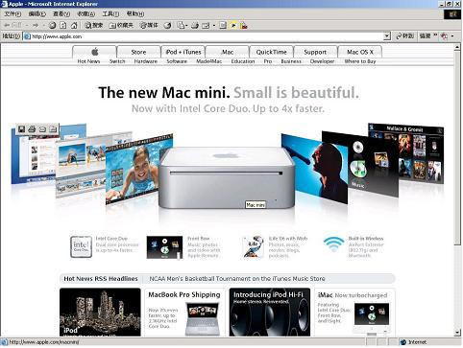
第十四章 网站测试
§1网页基础
由文字、图片、声音、视频和超级链接组成的文档

Slide 97
第十四章 网站测试
网站更加复杂的特性
自定义的布局
自定义的内容
动态下拉式选择框
动态变化的文字
取决于屏幕分辨率的动态布局和可选信息
与不同网络浏览器、浏览器版本、以及硬件和软件平台的兼容性
加强网页易用性的隐藏格式、标记和嵌入信息
安全电子商务网站特性

Slide 98
第十四章 网站测试
§2黑盒测试
在测试网站的起步是把网页或者整个网站当作一个黑盒子时，首先应该建立状态表（见第5章“带上眼罩测试软件”），把每个网页当作不同的状态，超级链接当作状态之间的连接线。完整的状态图有利于对整个任务更好地进行审视。
例
http://www.uestc.edu.cn

Slide 99
第十四章 网站测试
文本 。
网页文本应该按照文档对待，检查核实读者的水平、术语、内容以及题目素材、拼写、准确度——特别是可能过期的信息， 。
网页标题栏、版权声明、日期、联系信息，文字标签（ALT text）要检查是否正确 。

Slide 100
第十四章 网站测试
超级链接
每一个链接都要检查，确保它跳转到正确的目的地
超级链接一定要明显

Slide 101
第十四章 网站测试
图片
图片的显示
窗口大小对图片和文字排版的影响

Slide 102
第十四章 网站测试
表单
表单是指网页上用于输入和选择信息的文本框、列表框和其他域
用常规黑盒测试方法测试表单，如大小，数据处理，错误处理，边界值等

Slide 103
第十四章 网站测试
对象和其他各种简单的功能
仔细验明每个网页上的所有特性。把每一个特性按照常规程序的功能对待，并利用所学的标准测试技术分别测试

Slide 104
第十四章 网站测试
§3灰盒子测试
灰盒测试（grey-box testing）是黑盒测试和白盒测试的结合，把软件当作黑盒来测试，但是通过查看（不是象白盒测试那样的完整查看）软件内部工作机制作为补充。

Slide 105
第十四章 网站测试
大多数网页由HTML（超文本标记语言）创建 ， HTML是标记语言而不是编程语言
例
HTML和网页可以视为灰盒子进行测试

Slide 106
第十四章 网站测试
§4 白盒测试
网页中动态改变的内容是由Web编程语言实现的，流行的有：
DHTML，Java，JavaScript，ActiveX, VBScript, Perl, CGI,ASP和XML
要真正找出重要的缺陷，要求对网站的系统结构和编程知识有一定的了解 ，如：

Slide 107
第十四章 网站测试
一、动态内容 ——根据当前条件发生变化的文字和图片 ，有客户端编程 （嵌入脚本）和服务器端（server-side）编程 两种
二、数据库驱动的网页 ——由HTML提供Web内容简单布局，内容信息则从网站服务器上的数据库中提取出来插入网页中
三、用编程方法创建的网页 ——用编程方法创建动态内容的网页

Slide 108
第十四章 网站测试
四、服务器性能和加载 ——模拟性能和负载能力的测试
五、安全性 ——密切了解服务器技术来测试其安全性

Slide 109
第十四章 网站测试
§5 配置和兼容性测试
测试网站需要考虑可能会影响网站运行和外观的硬件和软件配置
硬件平台
参考www.websidestory.com
www.upsdell.com/BrowserNews/start.htm
浏览器软件和版本
浏览器插件
浏览器选项
视频分辨率和色深
文字大小
网络速率

Slide 110
第十四章 网站测试
§6 易用性测试
易用性测试是难以定义的过程 ，但遵守并测试一些基本规则有助于使网站更加易用
Jakob Nielsen对网站易用性进行深入的研究提出《Top Ten Mistakes in Web Design》：

Slide 111
第十四章 网站测试
盲目使用不成熟的新技术
滚动文字、滚动块和不停运行的动画
滚动显示的长页面
非标准的链接颜色
过期信息

Slide 112
第十四章 网站测试
下载时间过长
缺少导航支持
孤页
复杂的网站地址（URL）
使用框架

Slide 113
第十四章 网站测试
§7 自动化测试简介
对复杂的大型网站测试任务太艰巨——击所有链接，验证其有效性；测试网站特性的基本功能性；进行配置和兼容性测试，模拟数千甚至数百万用户来测试性能和负载等等。
可通过测试工具完成以上任务。

